Slide 1

Ville de SEATTLE
PRÉDICTIONS CONSOMMATION ÉNERGÉTIQUE et ÉMISSIONS DE CO2

Slide 2
PLAN
Cadre
Analyse exploratoire
Modélisations
Questions - Réponses
Ciblage et Nettoyage des données

Slide 3
CADRE

Slide 4

🎯Objectif : ville neutre en carbone d’ici 2050
CADRE
Réalisation annuelle de relevés coûteux
Prédire pour les bâtiments non destinés à l’habitation :
les besoins en consommation énergétique
les émissions de CO2
Intérêt de l’Energy Star Score, fastidieux à calculer ?

Slide 5


ENERGY STAR SCORE
CADRE
Indication de la performance énergétique d'un bâtiment donné par rapport aux autres bâtiments à travers le pays
Calculé à partir de la consommation énergétique effective et de la consommation énergétique prévisionnelle de chaque bâtiment
Sofia CHEVROLAT
Photo by Marc-Olivier Jodoin on Unsplash

Slide 6

DONNÉES
CADRE
Relevés détaillés années 2015 et 2016
3000+ bâtiments référencés
46+ indicateurs
couvrant 3 types d’informations:
Les informations générales sur le bâtiment : nom, localisation, type d’utilisation
Les informations de consommation énergétique
Les informations d’émissions de CO2
Photo by Alex Mertz on Unsplash
FICHIER | NB DE LIGNES | NB DE COLONNES | DESCRIPTION
Energy Data 2015 | 3340 | 47 | Données ville Seattle
Energy Data 2016 | 3376 | 46 | Données ville Seattle
Sofia CHEVROLAT

Slide 7
PRÉPARATION DES Données
ASSEMBLAGE - CIBLAGE – NETTOYAGE – FEATURE ENGINEERING

Slide 8

ASSEMBLAGE DES JEUX DE Données
ASSEMBLAGE - CIBLAGE - NETTOYAGE - FEATURE ENGINEERING
Suppression des colonnes présentes en 2015 mais pas en 2016
Harmonisation des noms des colonnes représentant la même grandeur d’un jeu de données à l’autre
La « Location » (du jeu de données 2015 contient l’ensemble des informations des données des colonnes « Address », « City », « State » et « Zip Code » du jeu de données 2016, au format json
Éclatement de la colonne Location en 5 colonnes : StreetNumber, StreetName, City, State. La colonne Zip Code existe déjà séparément dans la table.
Éclatement de la colonne « Address » (2016) en StreetNumber et StreetName
Fusion des jeux de données
Sofia CHEVROLAT
Photo by Elodie Oudot on Unsplash

Slide 9

CIBLAGE DES Données
ASSEMBLAGE - CIBLAGE - NETTOYAGE – FEATURE ENGINEERING
L’étude concerne uniquement les bâtiments non destinés à l’habitation
Restriction aux données des bâtiments non destinés à l’habitation (feature BuildingType)
Sofia CHEVROLAT

Slide 10
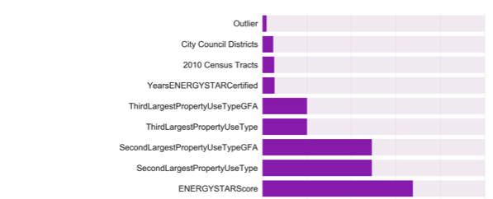
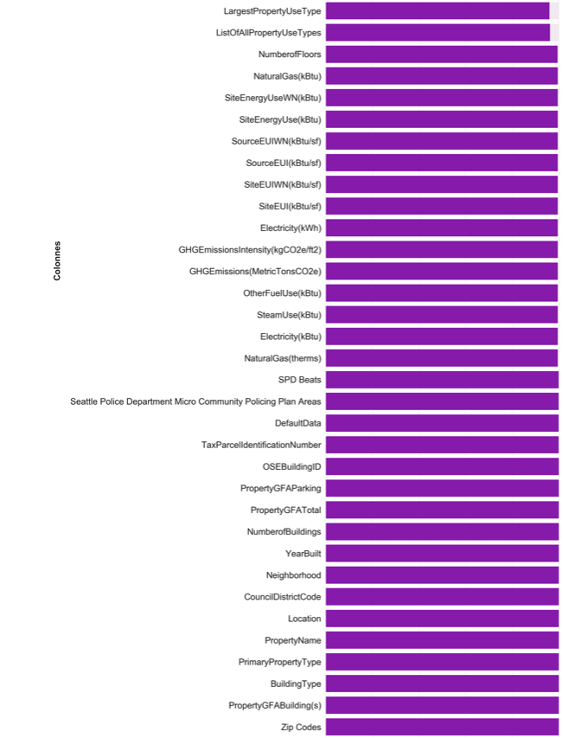
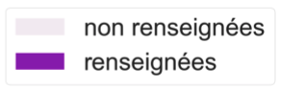
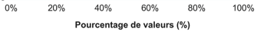
Nettoyage DES Données
ASSEMBLAGE - CIBLAGE - NETTOYAGE – FEATURE ENGINEERING
Suppression des features non exploitables pour une analyse
Suppression des features redondantes :
représentant la même grandeur avec une unité différente
directement calculables à partir d’autres colonnes
Suppression des features les moins renseignées (taux de remplissage < 95%)
Suppression des observations intégralement vides
Suppression des valeurs NaN
Nettoyage et harmonisation casse des valeurs string
Suppression des valeurs aberrantes :
Consommation énergétique = 0
Nombre d’étage supérieur à celui de la plus haute tour de Seattle (93)
Sofia CHEVROLAT

Slide 11

FEATURE ENGINEERING
ASSEMBLAGE - CIBLAGE - NETTOYAGE – FEATURE ENGINEERING
One Hot Encoding
Feature Hashing
Encodage manuel
Création de features
Sofia CHEVROLAT

Slide 12
ASSEMBLAGE - CIBLAGE - NETTOYAGE – FEATURE ENGINEERING
FEATURE ENGINEERING _____________
ONE HOT ENCODING
BuildingType | BuildingType_CAMPUS | BuildingType_ NONRESIDENTIAL | BuildingType_ NONRESIDENTIAL COS
CAMPUS | 1 | 0 | 0
NONRESIDENTIAL | 0 | 1 | 0
NONRESIDENTIAL COS | 0 | 0 | 1
Pour les features qualitatives avec peu de valeurs possibles :
BuildingType
Neighborhood
CouncilDistrictCode
BuildingType => 5 colonnes
Neighborhood => 13 colonnes
CouncilDistrictCode => 7 colonnes
Sofia CHEVROLAT

Slide 13
ASSEMBLAGE - CIBLAGE - NETTOYAGE – FEATURE ENGINEERING
FEATURE ENGINEERING _____________
FEATURE HASHING
PrimaryPropertyType | PPT_ 0 | PPT_ 1 | PPT_ 2 | PPT_ 3 | PPT_ 4 | PPT_ 5
HOTEL | 0 | 0 | 0 | 0 | 1 | 0
LARGE OFFICE | 1 | 0 | -1 | 2 | 2 | 0
UNIVERSITY | 1 | -1 | 0 | 2 | -1 | -1
Pour les features qualitatives avec un grand nombre de valeurs possibles :
PrimaryPropertyType
LargestPropertyUseType
StreetName
PrimaryPropertyType => 6 colonnes
LargestPropertyUseType => 6 colonnes
StreetName => 6 colonnes
Sofia CHEVROLAT

Slide 14
ListOfAllPropertyUseTypes => 66 colonnes
ASSEMBLAGE - CIBLAGE - NETTOYAGE – FEATURE ENGINEERING
FEATURE ENGINEERING _____________
ENCODAGE « MANUEL »
ListOfAllPropertyUseTypes | LoAPUT_HOTEL | LoAPUT_PARKING | LoAPUT_ RESTAURANT | LoAPUT_ LIBRARY
HOTEL | 1 | 0 | 0 | 0
HOTEL, PARKING, RESTAURANT | 1 | 1 | 1 | 0
LIBRARY, PARKING | 0 | 1 | 0 | 1
Feature ListOfAllPropertyUseTypes
Feature DefaultData
DefaultData => 1 colonne
DefaultData | DefaultData
NO | 0
YES | 1
Sofia CHEVROLAT

Slide 15
ASSEMBLAGE - CIBLAGE - NETTOYAGE – FEATURE ENGINEERING
SteamUse (kBtu) | Electricity (kBtu) | NaturalGas (kBtu)
2023032 | 3686160 | 1272388
0 | 3905411 | 4448985
19660404 | 49762435 | 3709900
FEATURE ENGINEERING _____________
Création de features
Les features donnant la consommation énergétique annuelle par source d’énergie ne peuvent être exploitées car cela représenterait une fuite de données
Possible d’utiliser ces features pour en déduire la proportion d’énergie provenant de chaque source pour chaque bâtiment
SteamUse (%) | Electricity (%) | NaturalGas (%)
28.977 | 52.799 | 18.225
0 | 46.747 | 53.254
26.883 | 68.045 | 5.072
Sofia CHEVROLAT

Slide 16
ANALYSE EXPLORATOIRE
DONNÉES 2015

Slide 17
PROPORTION DES DIFFÉRENTES SOURCES D’ÉNERGIE
ANALYSE EXPLORATOIRE
3 types de sources d’énergie considérées :
Électricité
Gaz Naturel
Vapeur
Sofia CHEVROLAT
Photo by Victor Garcia on Unsplash

Slide 18
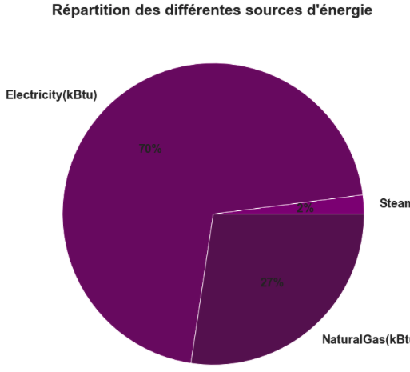
ANALYSE EXPLORATOIRE
PROPORTION DES DIFFÉRENTES SOURCES D’ÉNERGIE
_____________
GLOBAL
Steam(%)
%)
70%
2%
L’électricité est la source d’énergie la plus largement utilisée.
27%
NaturalGas(%)
Sofia CHEVROLAT

Slide 19
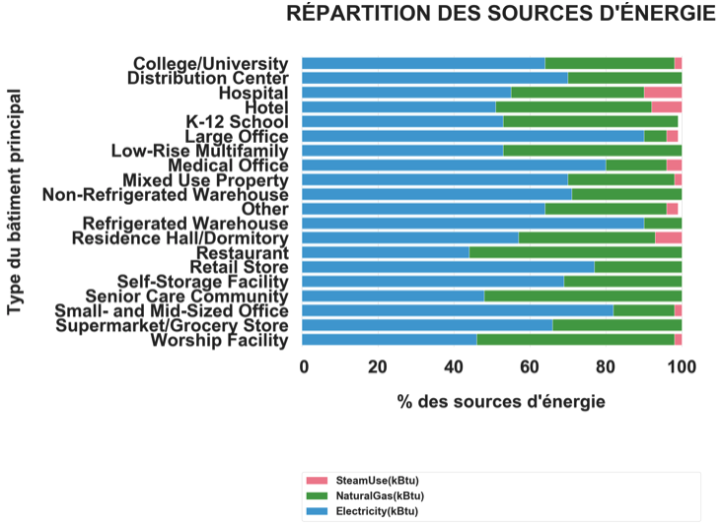
ANALYSE EXPLORATOIRE
PROPORTION DES DIFFÉRENTES SOURCES D’ÉNERGIE
_____________
PAR TYPE PRINCIPAL DE BÂTIMENT
TYPE PRINCIPAL DE BÂTIMENT
L’électricité est la source d’énergie la plus largement utilisée pour tous les types principaux de bâtiment.
Sofia CHEVROLAT

Slide 20

grandeurs STATISTIQUES
ANALYSE EXPLORATOIRE
Mesures de tendances centrales
Distribution
Sofia CHEVROLAT
Photo by Victor Garcia on Unsplash

Slide 21
ANALYSE EXPLORATOIRE
TENDANCE CENTRALE _____________
variables qualitatives
QUALITATIVE VARIABLES | MODE
BuildingType | NonResidential
PrimaryPropertyType | Small- and Mid-Sized Office
Neighborhood | DOWNTOWN
Year Built | 1900
LargestPropertyUseType | Office
ZipCode | 19584
Les bâtiments du jeu de données sont essentiellement de vieilles construction situées au centre ville et abritant des bureaux de petite et moyenne taille.
Sofia CHEVROLAT

Slide 22
ANALYSE EXPLORATOIRE
TENDANCE CENTRALE _____________
variables QUANTITATIVES
QUANTITATIVE VARIABLES | MÉDIANE | MOYENNE | VARIANCE | ÉCART-TYPE | COEFF DE VARIATION
PropertyGFAParking | 0.00e+00 | 1.37e+04 | 2.07e+09 | 4.55e+04 | 3.313
PropertyGFABuilding(s) | 4.68e+04 | 9.88e+04 | 2.96e+10 | 1.72e+05 | 1.74
LargestPropertyUseTypeGFA | 4.28e+04 | 9.22e+04 | 2.62e+10 | 1.62e+05 | 1.75
NumberofBuildings | 1.00e+00 | 1.06e+00 | 1.21e+00 | 1.10+00 | 1.04
NumberofFloors | 2.00e+00 | 4.08e+00 | 3.84e+01 | 6.20e+00 | 1.52
SiteEnergyUse(kBtu) | 2.46e+06 | 7.60e+06 | 3.69e+14 | 1.92e+07 | 2.53
SteamUse(%) | 0.00e+00 | 2.01e+00 | 7.50e+01 | 8.66e+00 | 4.31
Electricity(%) | 7.09e+01 | 7.04e+01 | 6.75e+02 | 2.60e+01 | 0.37
NaturalGas(%) | 2.39e+01 | 2.76e+01 | 6.85e+02 | 2.62e+01 | 0.96
TotalGHGEmissions | 4.86e+01 | 1.67e+02 | 3.29e+05 | 5.73e+02 | 3.44
Latitude | 4.76e+01 | 4.76e+01 | 2.35e-03 | 4.84e-02 | 0.00
Longitude | 1.63e+03 | 2.87e+03 | 9.58e+06 | 3.10e+03 | 1.08
Une grande variabilité excepté pour certaines variables
Les constructions du jeu de données :
Comportent en moyenne 1 bâtiment
Possèdent en moyenne 4 étages
N’ont pas de parking pour 50% d’entre eux
Sofia CHEVROLAT

Slide 23
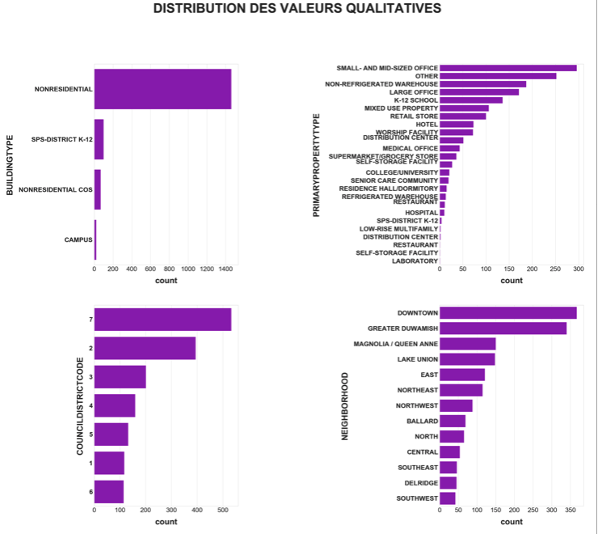
ANALYSE EXPLORATOIRE
DISTRIBUTION _____________
variables qualitatives
Distribution peu équilibrée de certaines variables au sein de l'échantillon.
Un modèle entraîné sur ces données donnera donc par exemple a priori de meilleurs résultats pour les bâtiments dont le type et le quartier sont les mieux représentés dans le jeu de données.
Sofia CHEVROLAT

Slide 24
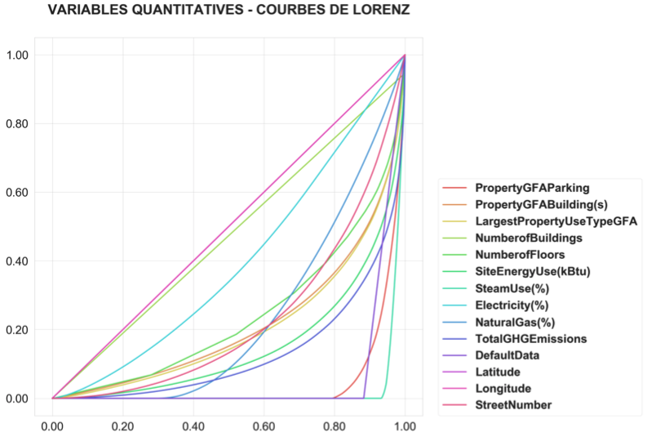
ANALYSE EXPLORATOIRE
DISTRIBUTION _____________
VARIABLES QUANTITATIVES
Confirmation du caractère globalement inégalitaire des distributions des variables, excepté pour :
la latitude et la longitude.
Attendu car données concernent uniquement Seattle
Le nombre de bâtiments et la proportion d’utilisation d’électricité
Attendu :
Les constructions comportent en moyenne et en médiane 1 bâtiment
L’électricité est pour l’ensemble des bâtiments la source principale d’énergie parmi les 3 considérées
Sofia CHEVROLAT

Slide 25

ANALYSE EXPLORATOIRE
Corrélations avec la consommation énergétique
Avec les variables qualitatives
Avec les variables quantitatives
Sofia CHEVROLAT
Photo by Marc-Olivier Jodoin on Unsplash

Slide 26
ANALYSE EXPLORATOIRE – CORRÉLATIONS CONSOMMATION ÉNERGÉTIQUE
Corrélations avec la consommation énergétique _____________ variables QUALITATIVES
VARIABLES QUALITATIVES | RAPPORT DE CORRÉLATION ÉTA CARRÉ AVEC LA CONSOMMATION ÉNERGÉTIQUE
LargestPropertyUseType | 41%
PrimaryPropertyType | 34%
YearBuilt | 9%
ZipCode | 5%
Neighborhood | 4%
CouncilDistrictCode | 3%
BuildingType | 3%
Les plus corrélées :
LargestPropertyUseType
PrimaryPropertyType
Sofia CHEVROLAT

Slide 27
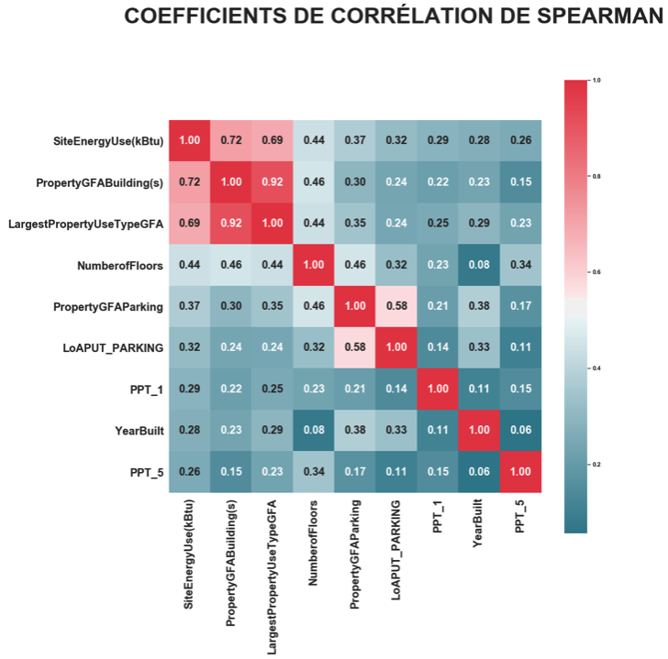
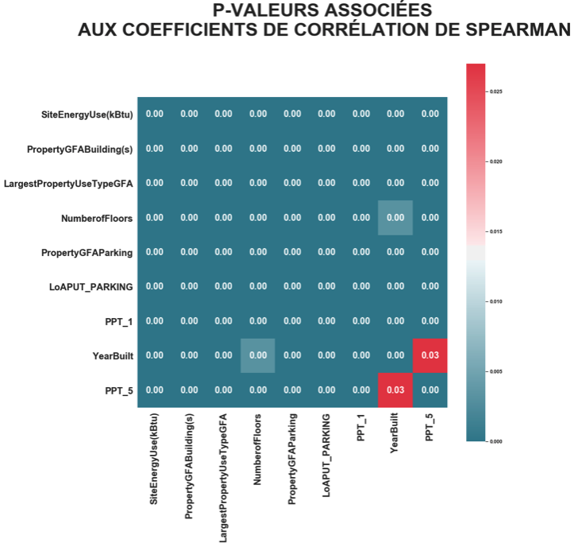
ANALYSE EXPLORATOIRE – CORRÉLATIONS CONSOMMATION ÉNERGÉTIQUE
Corrélations avec la consommation énergétique _____________ VARIABLES QUANTITATIVES
Les plus corrélées (coeff de corr > 50% et p-value très proche de 0):
PropertyGFABuilding(s)
LargestPropertyUseTypeGFA
Sofia CHEVROLAT

Slide 28
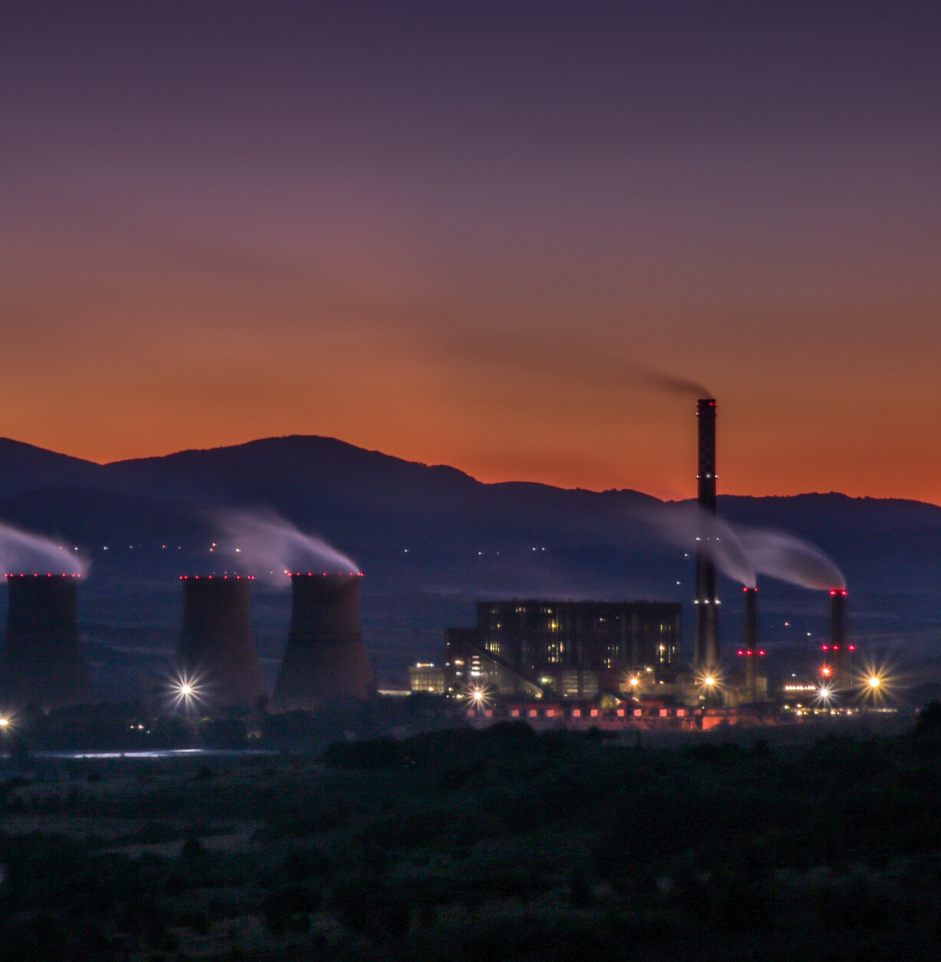
CORRÉLATIONS avec LES émissions DE CO2
ANALYSE EXPLORATOIRE
Avec les variables qualitatives
Avec les variables quantitatives
Sofia CHEVROLAT
Photo by Marc-Olivier Jodoin on Unsplash

Slide 29
ANALYSE EXPLORATOIRE – CORRÉLATIONS ÉMISSIONS CO2
Corrélations avec les ÉMISSIONS DE CO2 _____________ variables QUALITATIVES
VARIABLES QUALITATIVES | RAPPORT DE CORRÉLATION ÉTA CARRÉ AVEC LES ÉMISSIONS CARBONE
LargestPropertyUseType | 44%
PrimaryPropertyType | 42%
YearBuilt | 7%
Neighborhood | 3%
ZipCode | 3%
CouncilDistrictCode | 3%
BuildingType | 2%
Les plus corrélées :
LargestPropertyUseType
PrimaryPropertyType
Sofia CHEVROLAT

Slide 30
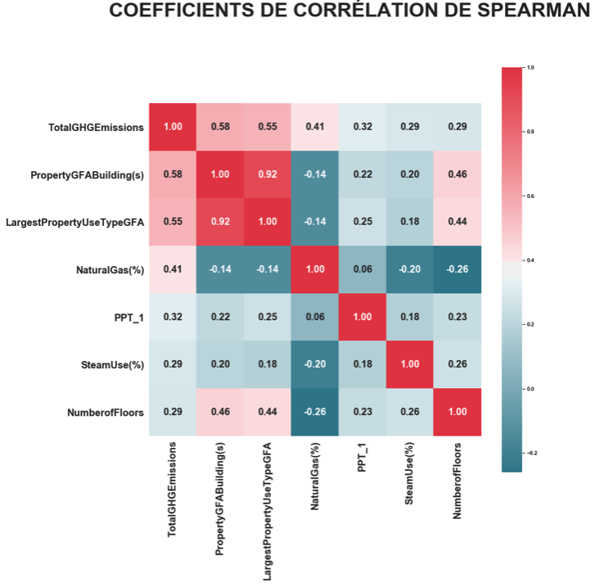
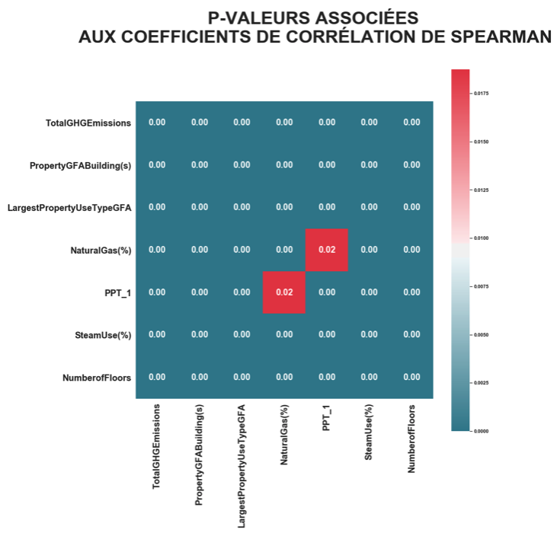
ANALYSE EXPLORATOIRE – CORRÉLATIONS ÉMISSIONS CO2
Corrélations avec les ÉMISSIONS DE CO2 _____________ VARIABLES QUANTITATIVES
Les plus corrélées (coeff de corr > 50% et p-value très proche de 0):
PropertyGFABuilding(s)
LargestPropertyUseTypeGFA
Sofia CHEVROLAT

Slide 31
ANALYSE EXPLORATOIRE
Les variables présentent des distributions peu équilibrées
Plusieurs variables présentent des corrélations avec nos 2 variables d’intérêt, la consommation énergétique et les émissions de CO2.
Il devrait être possible de créer des modèles permettant de prédire ces variables.
Toutefois, le déséquilibre dans la distribution de certaines variables pourrait impacter la qualité des modèles.
CONCLUSION _____________
ANALYSE
Sofia CHEVROLAT

Slide 32
MODÉLISATIONS
Prédiction DE LA CONSOMMATION énergétique
Prédiction DES ÉMISSIONS CARBONE

Slide 33
Démarche pour CHACUNE DES variables à prédire
MODÉLISATIONS
Choix du critère d’évaluation
Préparations jeu de données
Choix des inputs
Validation du modèle
Choix de l’algorithme
Exploration des paramètres

Slide 34

MODÉLISATIONS
CHOIX DU CRITÈRE D’ÉVALUATION
RMSE : Root Mean Square Error
R2 / Adjusted R2: Coefficient de détermination
Sofia CHEVROLAT
Photo by Markus Spiske on Unsplash

Slide 35
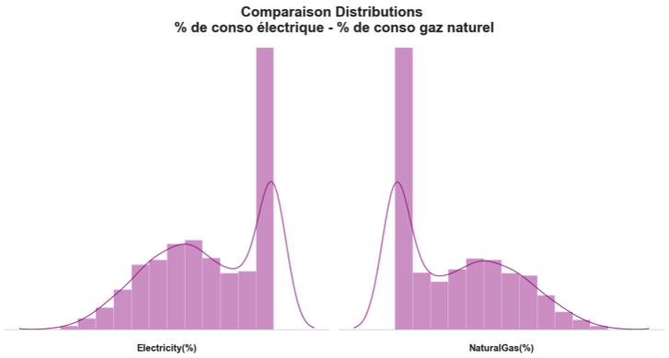
MODÉLISATIONS
Préparation du jeu de données _____________
Sélection des features Initiales
Features initiales :
Les features les plus corrélées
LargestPropertyUseTypeGFA
PropertyGFABuilding(s)
La proportion d’usage d’électricité:
Electricity(%)
Sofia CHEVROLAT

Slide 36
FEAT_1 | FEAT_2 | FEAT_3 | FEAT_4 | FEAT_5 | TO_PREDICT
1 | 0 | 1 | 0 | 0 | 15.9
0 | 2 | 0 | 1 | 1 | 0.8
0 | 1 | 0 | 0 | 1 | 294.1
1 | 0 | 1 | 0 | 1 | 29.0
0 | 0 | 0 | 1 | 0 | 404.5
0 | 1 | 0 | 0 | 0 | 565.7
1 | -2 | 0 | 1 | 1 | 94.89
MODÉLISATIONS
Préparation du jeu de données _____________
séparation et standardisation
du jeu de données
Entraînement
X |  |  |  |  | Y
1 | 0 | 1 | 0 | 0 | 15.9
0 | 2 | 0 | 1 | 1 | 0.8
0 | 1 | 0 | 0 | 1 | 294.1
1 | 0 | 1 | 0 | 1 | 29.0
Test
X |  |  |  |  | Y
0 | 0 | 0 | 1 | 0 | 404.5
0 | 1 | 0 | 0 | 0 | 565.7
1 | -2 | 0 | 1 | 1 | 94.89
Séparation du jeu de données en :
Données d’entraînement (70%)
Données de test (30%)
Création d’une version standardisée des inputs
Sofia CHEVROLAT

Slide 37
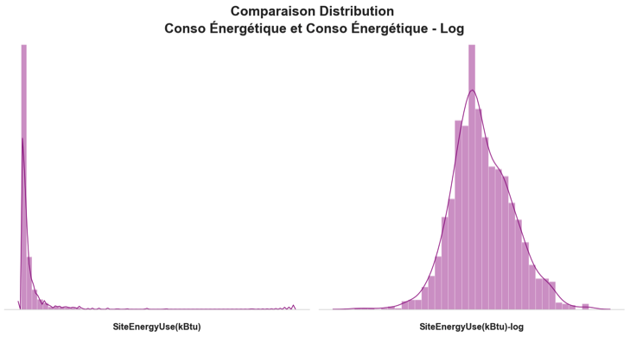
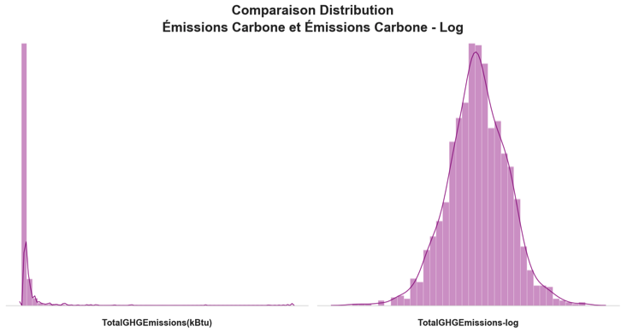
MODÉLISATIONS
Préparation du jeu de données _____________
Passage au log
Passage au log des variables à prédire pour une meilleure distribution
Sofia CHEVROLAT

Slide 38
MODÉLISATIONS
CHOIX DE L’ALGORITHME _____________
INSTANTIATION et paramétrage des ALGORITHMES TEST
Famille de modèles | Modèle choisi
Baseline | Dummy Regressor (mean)
Linéaires | Elastic Net
Machines à vecteurs de support | Support Vector Regressor (SVR)
Proches Voisins | K Neighbors Regressor
Ensemblistes | Random Forest Regressor
Baseline : Dummy Regressor qui renvoie systématiquement la moyenne du jeu d’entraînement
Test de 4 algorithmes d’apprentissage supervisé de différentes familles
Paramétrage optimal obtenu via validation croisée pour chacun des algorithmes
Sofia CHEVROLAT

Slide 39
MODÉLISATIONS
Prédiction DE la consommation énergétique
Choix de l’algorithme
Choix des features
Validation du modèle
Sofia CHEVROLAT
Photo by Marc-Olivier Jodoin on Unsplash

Slide 40
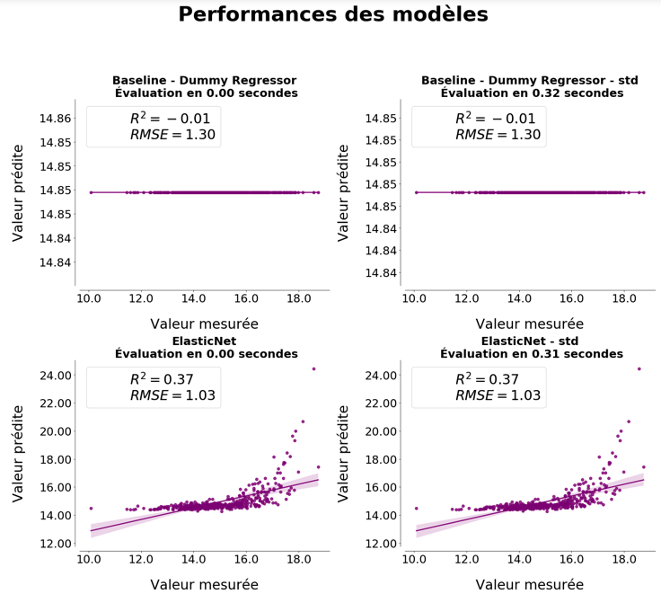
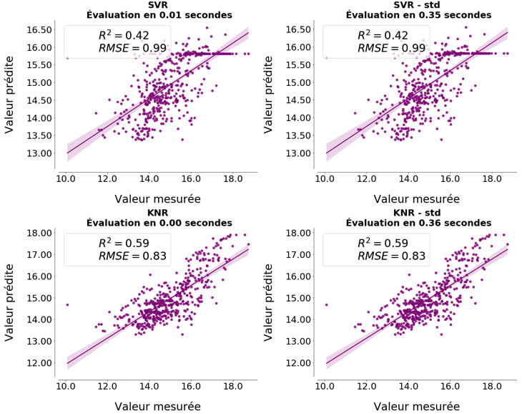
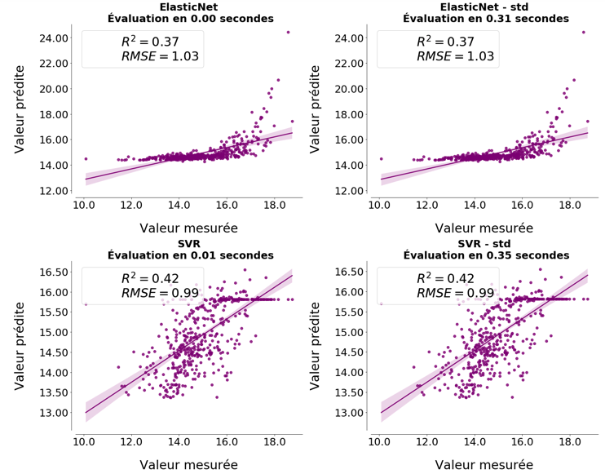
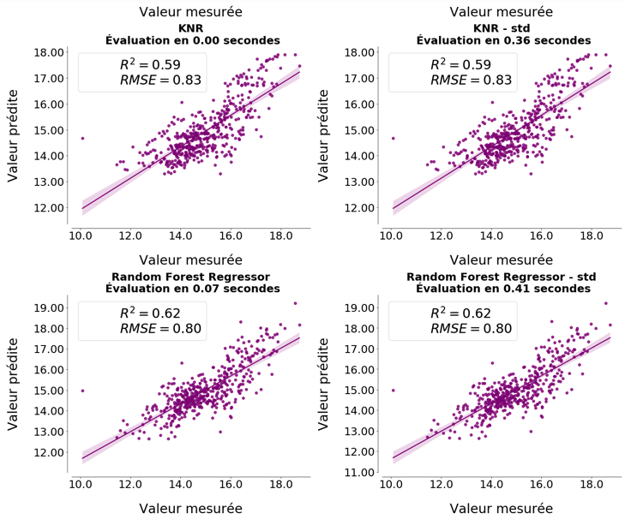
MODÉLISATIONS - PRÉDICTION CONSOMMATION ÉNERGÉTIQUE
CHOIX DE L’ALGORITHME _____________
Comparaison des performances des algorithmes TEST
Sofia CHEVROLAT

Slide 41
MODÉLISATIONS - PRÉDICTION CONSOMMATION ÉNERGÉTIQUE
Modèle | Standardisation | RMSE | R2 | Temps de calcul (s)
Random Forest Regressor | Non | 0.80 | 0.62 | 0.07
 | Oui | 0.80 | 0.62 | 0.4
KNR | Non | 0.83 | 0.59 | 0.00
 | Oui | 0.83 | 0.59 | 0.36
SVR | Non | 0.99 | 0.42 | 0.01
 | Oui | 0.99 | 0.42 | 0.35
ElasticNet | Non | 1.03 | 0.37 | 0.00
 | Oui | 1.03 | 0.37 | 0.31
Baseline | Non | 1.30 | 0.00 | 0.00
 | Oui | 1.30 | 0.00 | 0.32
CHOIX DE L’ALGORITHME _____________
Décision
L’algorithme Random Forest Regressor est le meilleur des 5.
Il explique 62% de variabilité en plus que la baseline
Il présente une erreur inférieure de 0.5 (-38%) à celle de la baseline
Sofia CHEVROLAT

Slide 42
MODÉLISATIONS - PRÉDICTION CONSOMMATION ÉNERGÉTIQUE
CHOIX DES FEATURES
_____________
TEST AJOUT DE FEATURES
Features |  |  | RMSE | R2 | R2 Ajusté | Temps de calcul (s)
Features initales +… |  | Nb
Types d’utilisation |  | 70 | 0.67 | - | 0.67 | 2.56
Type principal de propriété |  | 10 | 0.69 |  | 0.69 | 1.79
Features les plus corrélées | Coeff de corr > 20% | 10 | 0.72 | - | 0.69 | 4.04
Données de localisation |  | 32 | 0.79 | - | 0.62 | 5.97
Features initiales seules |  | 3 | 0.80 | 0.62 | - | 0.07
Type de bâtiment |  | 9 | 0.82 | - | 0.54 | 0.64
Features les plus corrélées | Coeff de corr > 30% | 7 | 0.87 | - | 0.55 | 1.79
Proportion des sources d’énergie |  | 6 | 0.88 | - | 0.58 | 1.75
Les features initiales associées aux features sur les types d’utilisation donnent les meilleurs résultats :
RMSE: -16%
R2: +5%
mais le temps de calcul est significativement plus long qu’avec les features initiales seules
Sofia CHEVROLAT

Slide 43
MODÉLISATIONS - PRÉDICTION CONSOMMATION ÉNERGÉTIQUE
EXPLORATION DES PARAMÈTRES
_____________
MAX_DEPTH & MAX_SAMPLES
 | Paramètre fixe | Paramètres modifiés |  | RMSE | R2 | Temps de calcul (s)
 | n_ estimators | Max_ depth | Max_ samples
Algo initial | 500 | None | None | 0.67 | 0.67 | 2.56
Algo modifié | 500 | 105 | 505 | 0.70 | 0.69 | 0.05
La RMSE étant le critère le plus important, les résultats sont peu concluants
Sofia CHEVROLAT

Slide 44
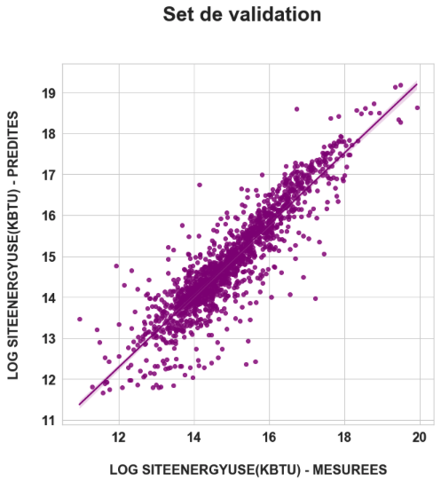
MODÉLISATIONS - PRÉDICTION CONSOMMATION ÉNERGÉTIQUE
Modèle final _____________
validation
Utilisation des données 2016
Le modèle donne les résultats suivants :
RMSE = 0.56, soit 1,75 kBtu avec données sur ~[60 000;485 000] kBtu
R2 = 0.81
Temps de calcul = 0.13
Sofia CHEVROLAT

Slide 45
Prédiction Des émissions DE CO2
MODÉLISATIONS - PRÉDICTION ÉMISSIONS CO2
Comparaison des performances des algorithmes test
Choix de l’algorithme
Choix des features
Validation du modèle
Sofia CHEVROLAT
Photo by Marc-Olivier Jodoin on Unsplash

Slide 46
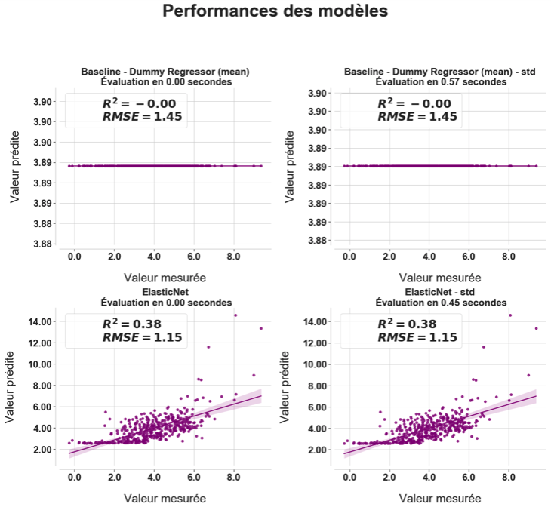
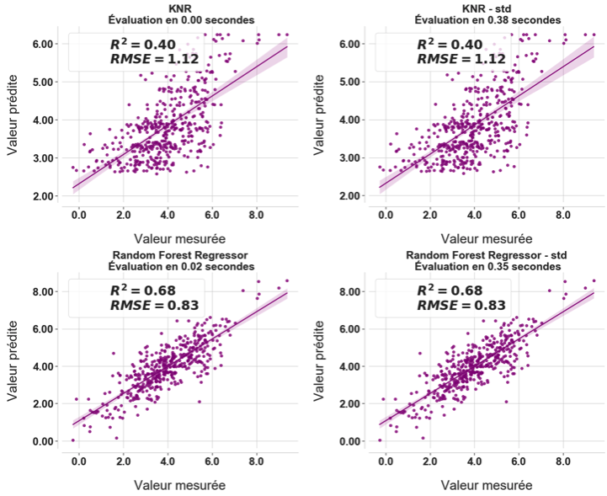
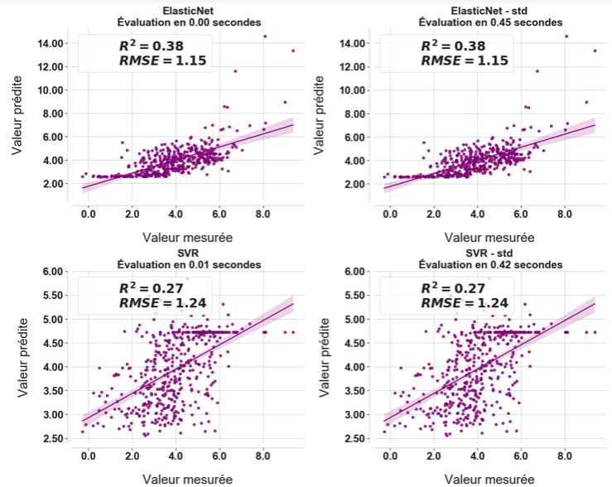
MODÉLISATIONS - PRÉDICTION ÉMISSIONS CO2
CHOIX DE L’ALGORITHME _____________
Comparaison des performances des algorithmes TEST
Sofia CHEVROLAT

Slide 47
MODÉLISATIONS - PRÉDICTION ÉMISSIONS CO2
Modèle | Standardisation | RMSE | R2 | Temps de calcul (s)
Random Forest Regressor | Non | 0.83 | 0.68 | 0.02
 | Oui | 0.83 | 0.68 | 0.35
KNR | Non | 1.12 | 0.40 | 0.00
 | Oui | 1.12 | 0.40 | 0.38
ElasticNet | Non | 1.15 | 0.38 | 0.00
 | Oui | 1.15 | 0.38 | 0.45
SVR | Non | 1.24 | 0.27 | 0.01
 | Oui | 1.24 | 0.27 | 0.42
Baseline | Non | 1.45 | 0.00 | 0.00
 | Oui | 1.45 | 0.00 | 0.57
CHOIX DE L’ALGORITHME _____________
Décision
L’algorithme Random Forest Regressor est le meilleur des 5.
Il explique 67% de variabilité en plus que la baseline
Il présente une erreur inférieure de 0.65 (-45%) à celle de la baseline
Sofia CHEVROLAT

Slide 48
MODÉLISATIONS - PRÉDICTION ÉMISSIONS CO2
CHOIX DES FEATURES
_____________
TEST AJOUT DE FEATURES
Features |  |  | RMSE | R2 | R2 Ajusté | Temps de calcul (s)
Description |  | Nb
Types d’utilisation |  | 70 | 0.71 | - | 0.73 | 3.21
Features les plus corrélées | Coeff de corr > 20% | 8 | 0.72 | - | 0.77 | 0.71
Type principal de bâtiment |  | 10 | 0.73 |  | 0.77 | 3.51
Features les plus corrélées | Coeff de corr > 30% | 6 | 0.79 | - | 0.71 | 0.68
Features initiales seules |  | 3 | 0.83 | 0.68 | - | 0.02
Type de bâtiment |  | 9 | 0.83 | - | 0.69 | 1.45
Avec localisation |  | 3 | 0.86 | 0.67 | 0.67 | 3.87
Les features initiales associées aux features sur les types d’utilisation donnent les meilleurs résultats:
RMSE : -14%
R2 : +5%
mais le temps de calcul est significativement plus long.
Sofia CHEVROLAT

Slide 49
MODÉLISATIONS - PRÉDICTION ÉMISSIONS CO2
EXPLORATION DES PARAMÈTRES
_____________
MAX_DEPTH & MAX_SAMPLES
 | Paramètre fixe | Paramètres modifiés |  | RMSE | R2 | Temps de calcul (s)
 | n_ estimators | Max_ depth | Max_ samples
Algo initial | 700 | None | None | 0.71 | 0.73 | 3,21
Algo modifié | 700 | 80 | 90 | 0.81 | 0.73 | 0.06
Résultats peu concluants
Sofia CHEVROLAT

Slide 50
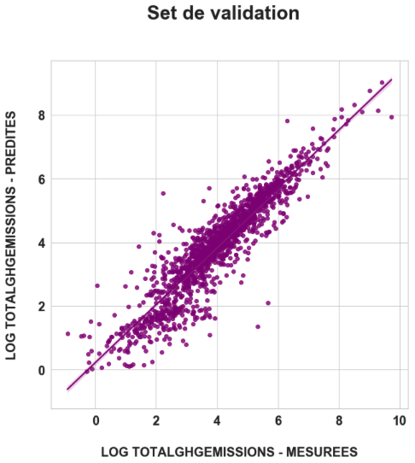
MODÉLISATIONS - PRÉDICTION ÉMISSIONS CO2
Modèle final _____________
validation
Utilisation des données 2016
Le modèle donne les résultats suivants :
RMSE = 0.61, soit 1,84 t pour des données sur ~[1;22000] t
R2 = 0.83
Temps de calcul = 0.15
Sofia CHEVROLAT

Slide 51
MODÉLISATIONS - PRÉDICTION ÉMISSIONS CO2
ENERGY STAR SCORE _____________
Démarche
Calculé à partir de la consommation énergétique effective :
Ne peut être utilisé qu’avec les données de l’année N+1
On ne possède que les données 2015 et 2016 :
Assemblage d’un nouveau jeu de données : ENERGY STAR Score 2015 + features sélectionnées 2016
Cross-validation sur l’ensemble du nouveau jeu de données pour maximiser l’utilisation des données
Sofia CHEVROLAT
Photo by Marc-Olivier Jodoin on Unsplash

Slide 52

MODÉLISATIONS - PRÉDICTION ÉMISSIONS CO2
ENERGY STAR SCORE _____________
CROSS-validation
KFold
CV Iteration | 0
 | 1
 | 2
 | 3
 | 4
Comparaison du modèle initial et d’un modèle entraîné sur le jeu de données 2016 + Energy Star Score 2015:
sur 5 folds
Avec 5 repeats pour plus de robustesse
À chaque fold :
Prédiction sur les données « test » par le modèle initial
Entraînement sur les données « train » du nouveau modèle, puis prédiction sur les données « test » par ce nouveau modèle
5 fois
Avec différents splits à chaque répétition
Sofia CHEVROLAT
Photo by Marc-Olivier Jodoin on Unsplash

Slide 53
MODÉLISATIONS - PRÉDICTION ÉMISSIONS CO2
ENERGY STAR SCORE _____________
comparaison DES PERFORMANCES
 | RMSE (mean) | R2 (mean) | R2 Ajusté (mean) | Temps de calcul (mean) (s)
Modèle initial | 0.53 | 0.86 |  | 0.06
Modèle avec ENERGY STAR Score | 0.53 |  | 0.79 | 0.08
L’ajout de l’ENERGY STAR Score a un effet légèrement péjoratif sur le modèle.
Sofia CHEVROLAT
Photo by Marc-Olivier Jodoin on Unsplash

Slide 54


CONCLUSIONS
Performances des modèles sur jeu de données de validation :
 | RMSE | R2 | Temps de calcul(s)
Modèle Prédiction de la consommation énergétique | 0.56 => 1, 75 kBtu [60 000;485000] | 0.81 | 0.13
Modèle Prédiction des émissions carbone | 0.61 => 1,84 t [1;22000] | 0.83 | 0.15
Performance des modèles avec et sans ENERGY STAR Score sur jeu de données test (5 folds, 5 repeats) :
 | RMSE (mean) | R2 / R2 Ajusté (mean) | Temps de calcul(s) (mean)
Modèle Prédiction des émissions carbone initial | 0.53 => 1,70 t | 0.86 | 0.06
Modèle Prédiction des émissions carbone avec ENERGY STAR score | 0.53 => 1,70 t | 0.79 | 0.08

Slide 55

MERCI POUR VOTRE ATTENTION
AVEZ-VOUS DES QUESTIONS ?

